Slide 1
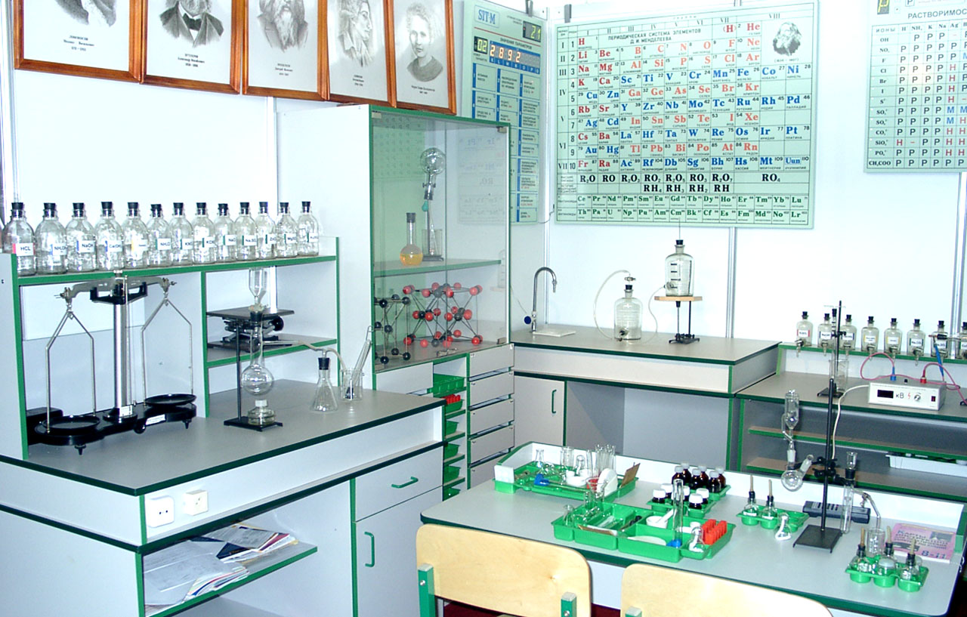

«Новороссийский колледж строительства и экономики» (ГАПОУ КК «НКСЭ»)
Дисциплина «Химия»
(Органическая химия)
Тема «Азотсодержащие органические соединения, в том числе и белки»
2021 г.
Материал подготовлен кандидатом технических наук Кузьминой Ириной Викторовной

Slide 2

Я, Кузьмина Ирина Викторовна, кандидат технических наук с большим опытом преподавания в высшей школе, НКСЭ и на подготовительных курсах. Много знаю, люблю свой предмет, обобщила полезную для Вас информацию по дисциплине «Органическая химия».

Slide 3
Инструкция по использованию
интерфейса
Вернуться к содержанию
Справочная таблица
Вернемся к …
Переход к тому действию, о котором гласит надпись, выделенная вишневым или желтым цветом
Esc
Для выхода из программы нажмите «Esc» на клавиатуре
Кнопки для перемещения вперед и назад по материалу занятий

Slide 4

Содержание
Инструкция по использованию интерфейса
Азотсодержащие соединения.
Амины. Классификация аминов. Номенклатура аминов. Изомерия аминов. Получение аминов.
Физические свойства аминов. Нахождение аминов в природе. Химические свойства аминов. Применение.
Аминокислоты. Номенклатура. Важнейшие α- аминокислоты. Классификация аминокислот.
Открытие аминокислот. Изомерия аминокислот. Способы получения. Нахождение в природе. Физические свойства аминокислот.
Химические свойства. Применение аминокислот.
Notes:
4

Slide 5
Содержание
Белки. Классификация белков. Строение белков.
Практическая работа № 10 (ХИМИЯ) «Растворение белков в воде. Обнаружение белков в молоке и мясном бульоне. Денатурация раствора белка куриного яйца спиртом, растворами солей тяжелых металлов и при нагревании».
Опыт 1. Растворение белков в воде. Денатурация белков. Опыт 2. Осаждение белков спиртом. Опыт 3. Осаждение белков солями тяжелых металлов. Опыт 4. Де- и ренатурация белков. Опыт 5. Взаимодействие белка с азотной кислотой. Опыт 6. Цветные реакции белков. Опыт 7. Обнаружение белков в мясном бульоне. Повторим изученный материал.
Использованные источники.
Notes:
5

Slide 6
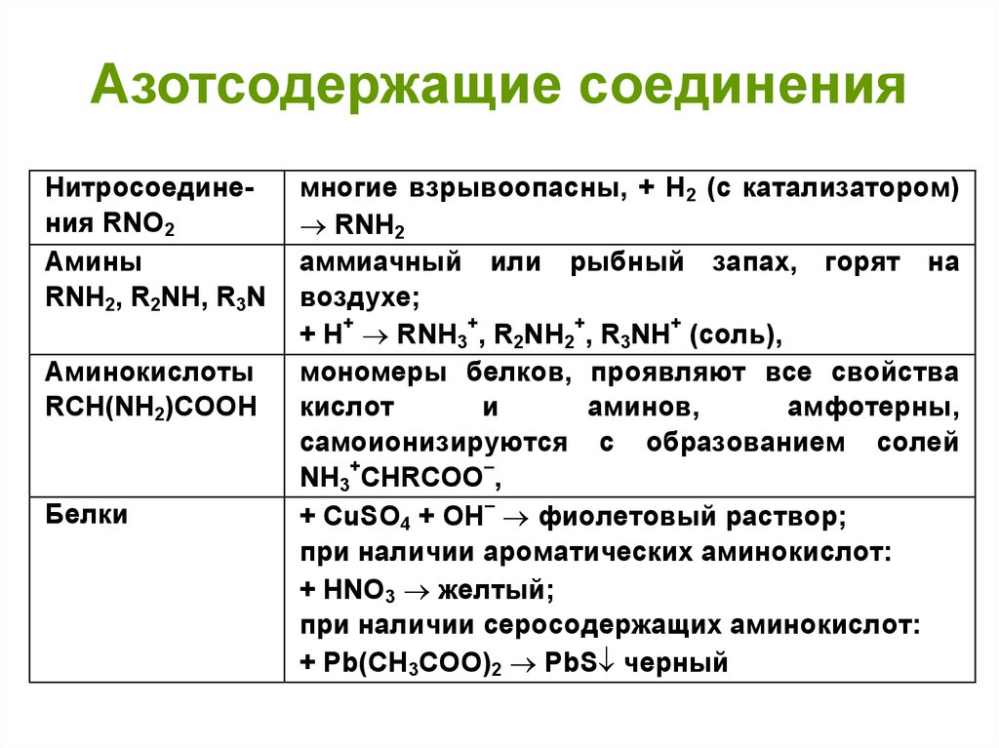

Азотсодержащие соединения
Notes:
6

Slide 7
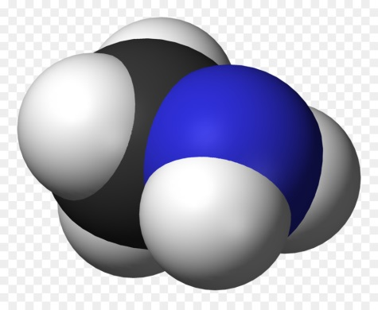
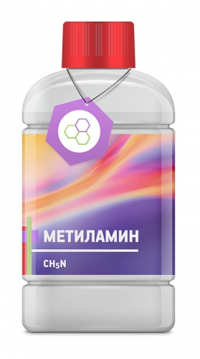
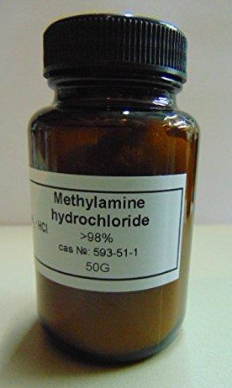
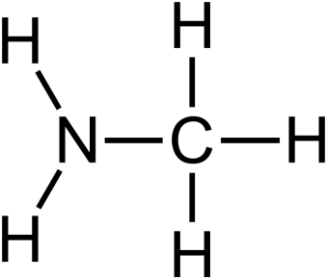
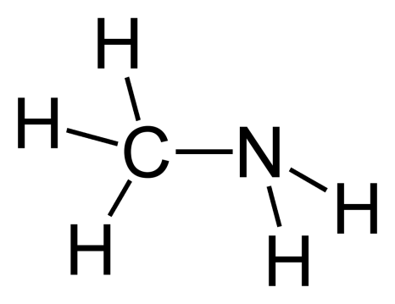
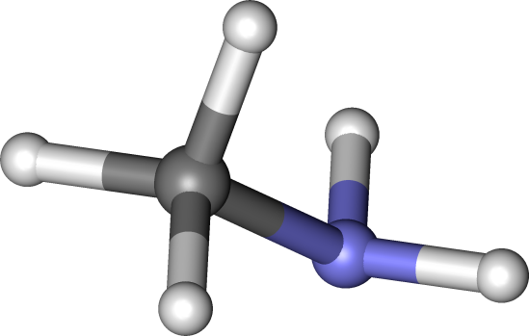
Амины
Ами́ны – органические соединения, являющиеся производными аммиака, в молекуле которого несколько атомов водорода замещены на углеводородные радикалы.
NH₂ – аминогруппа.
Метиламин

Slide 8
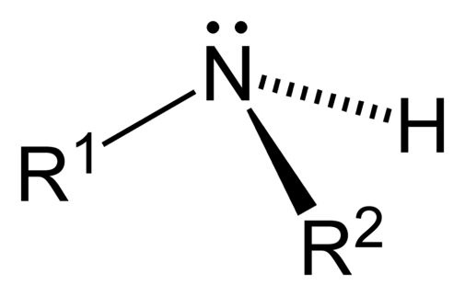
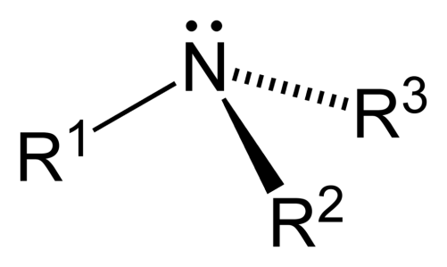
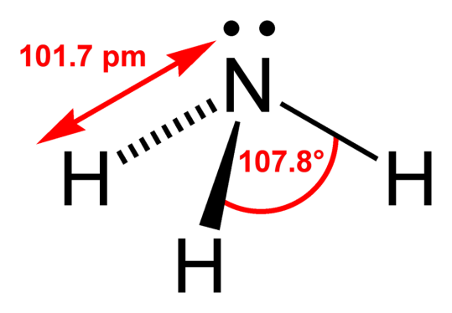
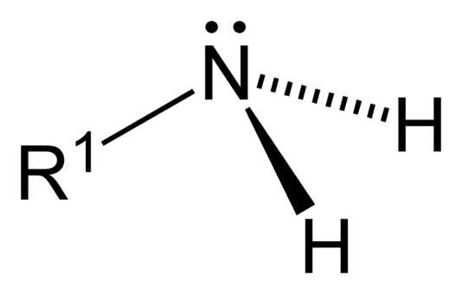
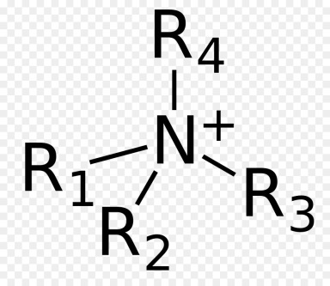
Классификация аминов
По числу замещённых атомов водорода различают соответственно первичные (замещён один атом водорода), вторичные (замещены два атома из трёх) и третичные амины (замещены все три атома). Выделяют также четвертичные аммониевые соединения вида R₄N⁺X⁻.
Первичный амин
Вторичный амин
Третичный амин
Аммиак
Четвертичные аммониевые соединения

Slide 9
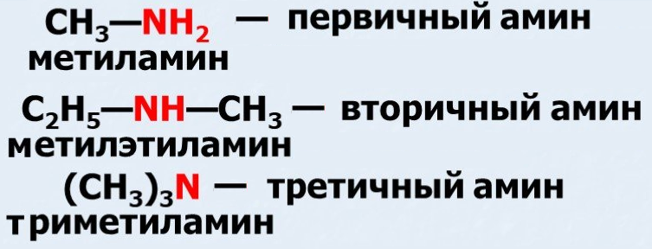
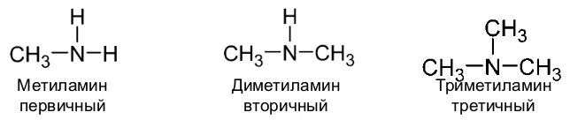
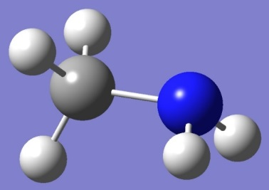

или

Slide 10
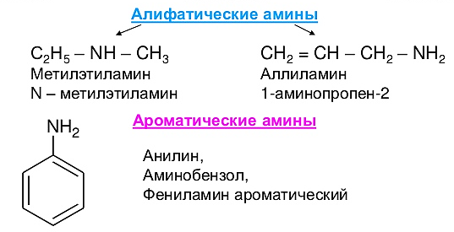
По характеру органической группы, связанной с азотом, различают алифатические, ароматические и жирно-ароматические (содержат ароматический и алифатический радикалы) амины. Ароматические амины называют анилинами.

Slide 11
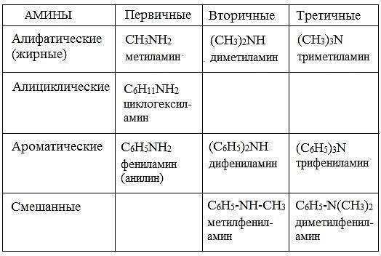
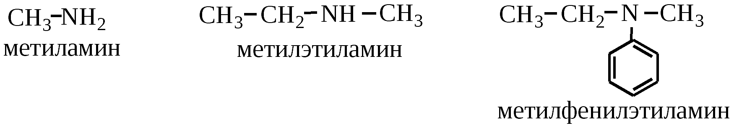

Slide 12
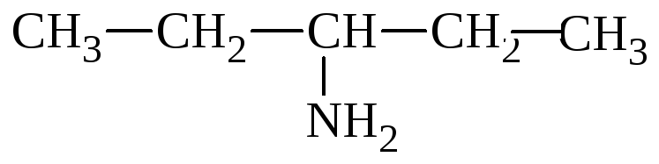
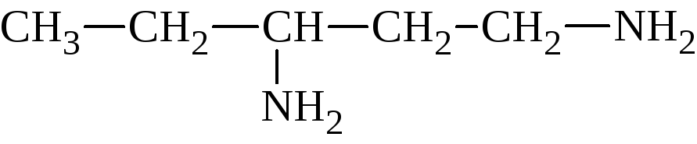
По числу NH₂-групп в молекуле амины делят на моноамины, диамины, триамины либо полиамины.
Моноамины
3-аминопертан (пентиламин-3)
1-аминопертан (пентиламин-1)
Диамины
1,3-диаминопертан (пентилдиамин-1,3)

Slide 13
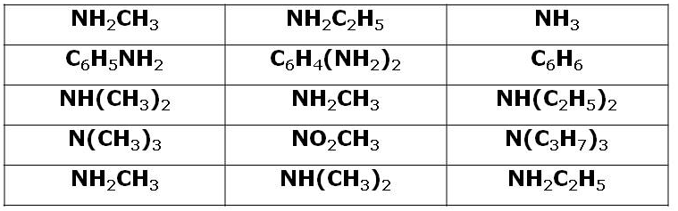
В предложенной таблице (в каждой строке) выберите лишнее. Объясните свой выбор.
Выделите признаки, на основании которых амины можно разделить на группы.

Slide 14
Номенклатура аминов
Рекомендации ИЮПАК предписывают следующие правила для составления названий аминов. В случае первичных аминов пользуются одним из трёх способов: (1) добавляют суффикс «-амин» к названию родоначального углеводорода (предпочтительно); (2) добавляют название заместителя к корню «азан» или (3) добавляют название заместителя к корню «амин». Например:
  (1) CH₃NH₂ – метанамин;
  (2) CH₃NH₂ – метилазан;
  (3) CH₃NH₂ – метиламин.

Slide 15
Для вторичных и третичных аминов используются похожие рекомендации: (1) составить заместительное название с суффиксом «-амин» и указать остальные заместители при атоме азота (предпочтительно); (2) указать заместители в алфавитном порядке в виде приставок к корню «азан» или (3) указать заместители в алфавитном порядке в виде приставок к корню «амин». Например:
  (1) (CH₃CH₂)₂NCH₂CH₃ – N,N-диэтилэтанамин;
  (2) (CH₃CH₂)₂NCH₂CH₃ – триэтилазан;
  (3) (CH₃CH₂)₂NCH₂CH₃ – триэтиламин.

Slide 16
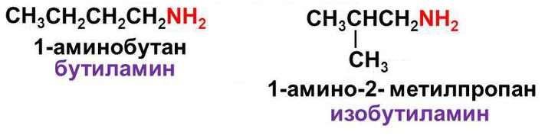
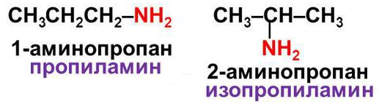
Изомерия аминов
Структурная изомерия (изомерия цепи, т.е. углеродного скелета, положение кратных связей, функциональных групп).
1. Изомерия цепи отражает последователь-ность соединения атомов в молекуле:
2. Изомерия положения функциональных групп отражает последовательность их расположения в углеродной цепи.

Slide 17
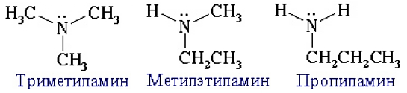
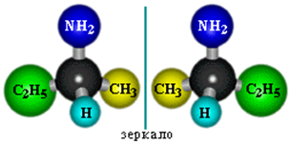
3. Изомерия аминогруппы, связанная с изменением степени защищённости атомов водорода при азоте.
4. Пространственная изомерия. Возможна оптическая изомерия, начиная с С₄H₉NH₂:

Slide 18
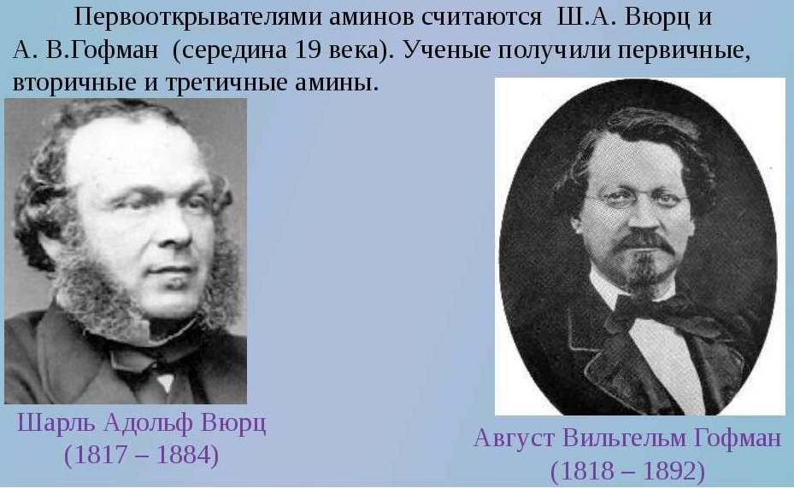
Получение аминов

Slide 19
Стандартным промышленным способом получения низших аминов является реакция соответствующего спирта с аммиаком над подходящим катализатором. Поскольку получаемый первичный амин может также реагировать со спиртом, продуктом всегда является смесь первичного, вторичного и третичного амина. Кроме того, образование вторичного и третичного амина является экзотермическим, а поэтому выгодным. Состав продуктов можно контролировать соотношением реагентов, температурой и продолжительностью синтеза

Slide 20
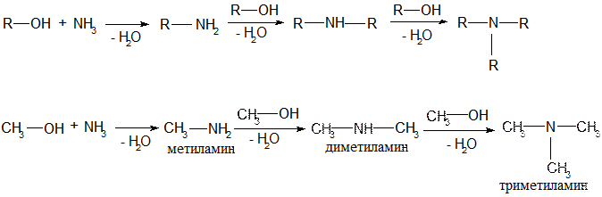
При 400 ^{о}С в присутствии катализатора (Al₂O₃):
CH₃-ОH + NH₃ → CH₃-NH₂ + H₂O
метанол аммиак метиламин

Slide 21
Лабораторный способ получения первичных, вторичных, третичных аминов – действие щелочей на соли алкиламмония:
[R-NH₃]Г + NaOH ^{t} → R-NH₂ + NaГ + H₂O
Г – галоген.

Slide 22
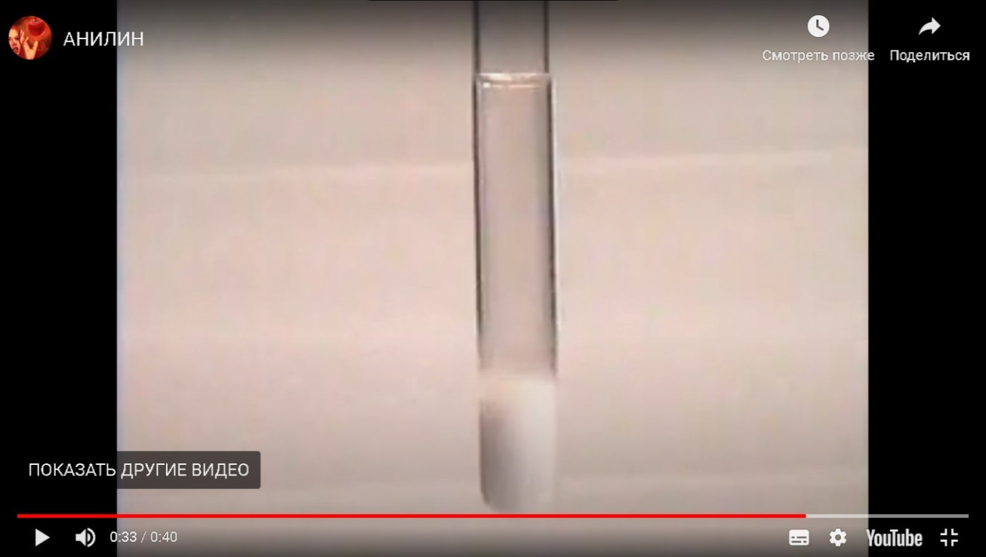
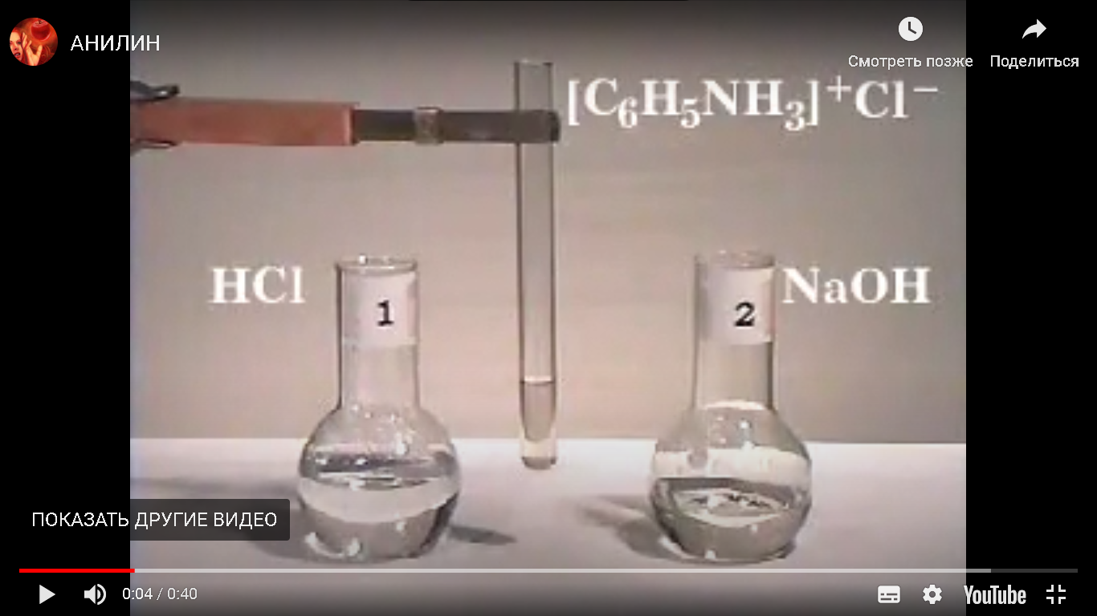
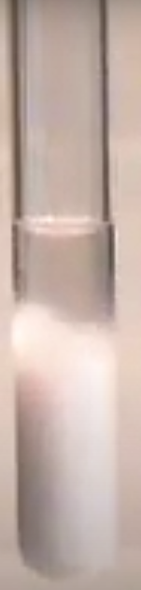
+
осадок растворяется
[C ₆H₅-NH₃]⁺ Cl – + NaOH → C ₆H₅-NH₂ + Na Cl+ H₂O
хлорид фениламмония
фениламин
анилин
C ₆H₅-NH₂ + HCl → [C ₆H₅-NH₃]⁺ Cl –
фениламин
анилин
хлорид фениламмония

Slide 23
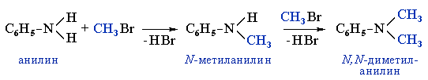
Действием галогеналканов на первичные алифатические и ароматические амины получают вторичные и третичные амины, в том числе, смешанные.
бром-метан

Slide 24
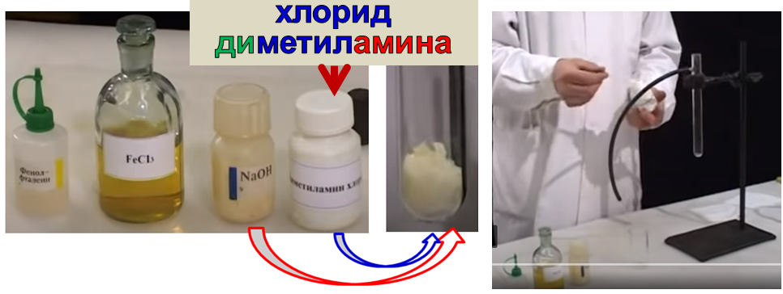
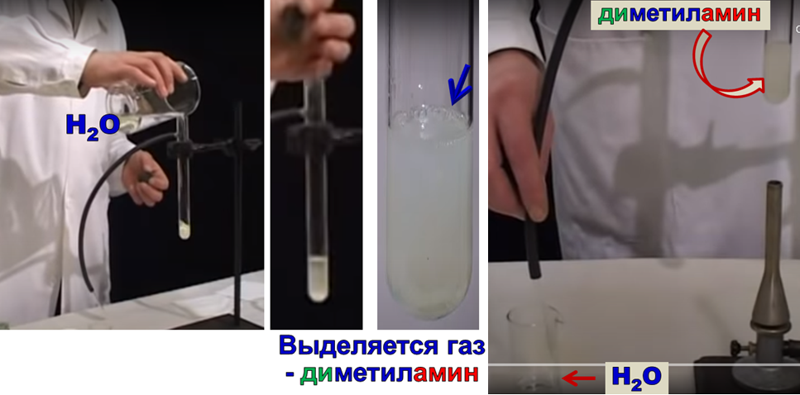
Образуется гидроксид диметил-аммония

Slide 25
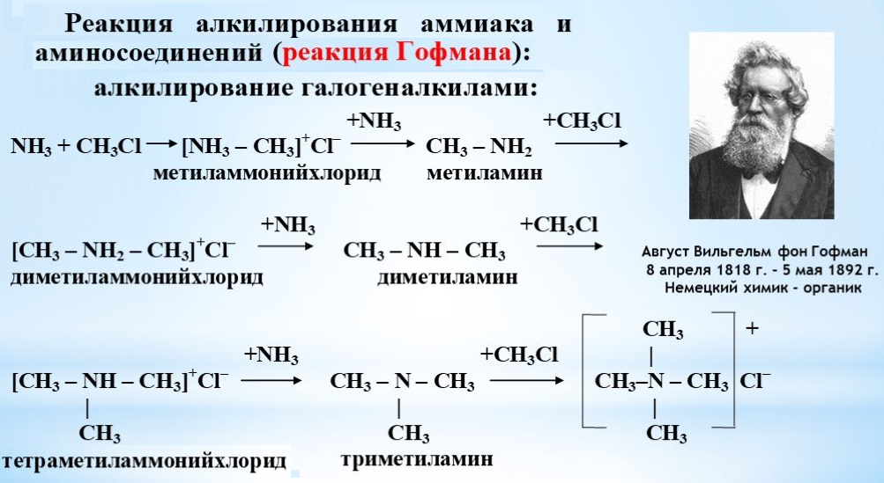

Slide 26

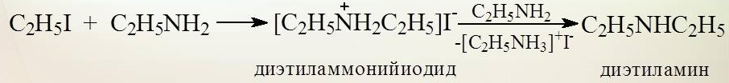
или

Slide 27
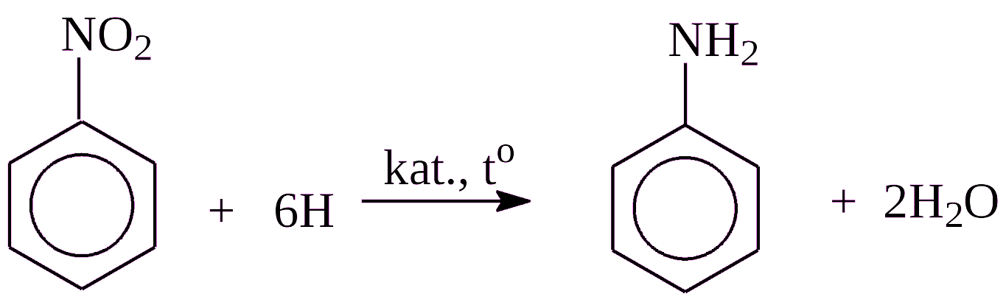
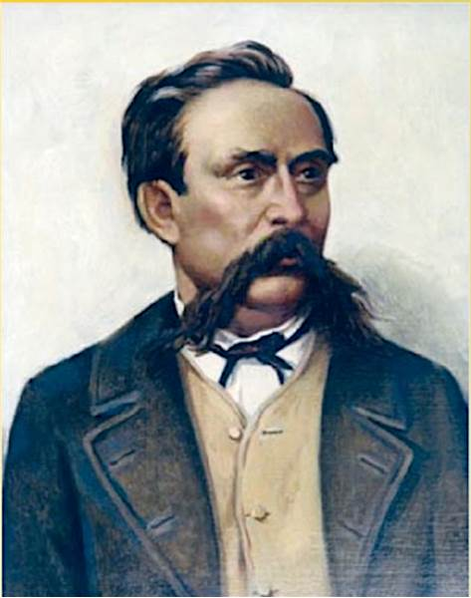
В 1842 г Н. Н. Зинин получил анилин восстановлением нитробензола (в промышлен-ности). Восстановление нитросоединений водородом (реакция Зинина):
R-NO₂ + 6[H] ^{t, kat – Ni} R-NH₂ + 2H₂O
или
R-NO₂+3(NH₄)₂S ^{t, Fe в кислой среде} R-NH₂ +3S↓+ +6NH₃↑ + 2H₂O (реакция Зинина)
CH₃-NО₂ + 6H → CH₃-NH₂ + 2H₂O
нитрометан метиламин
нитробензол
аминобензол
анилин
Николай Николаевич Зинин

Slide 28
Физические свойства аминов
Низшие амины (1–4 атома углерода) –метиламин, диметиламин, триметиламин и этиламин – при комнатной температуре являются газами. Средние амины (5–9 атомов углерода) являются жидкостями. Амины с более длинными заместителями являются твёрдыми веществами.

Slide 29
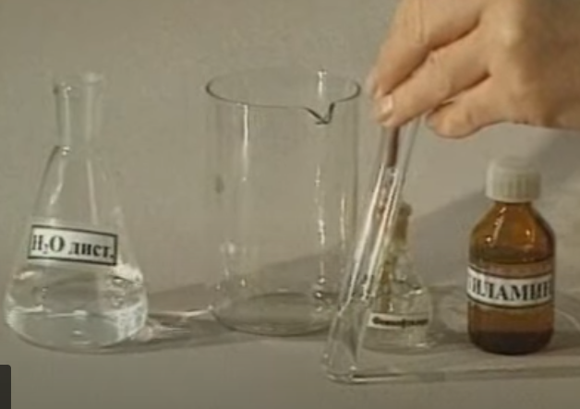
Низшие амины смешиваются с водой. Трибутиламин смешивается с водой частично.
С увеличением молярной массы аминов, их температура кипения увеличивается, а растворимость в воде уменьшается.
Триэтиламин хорошо растворим в воде

Slide 30
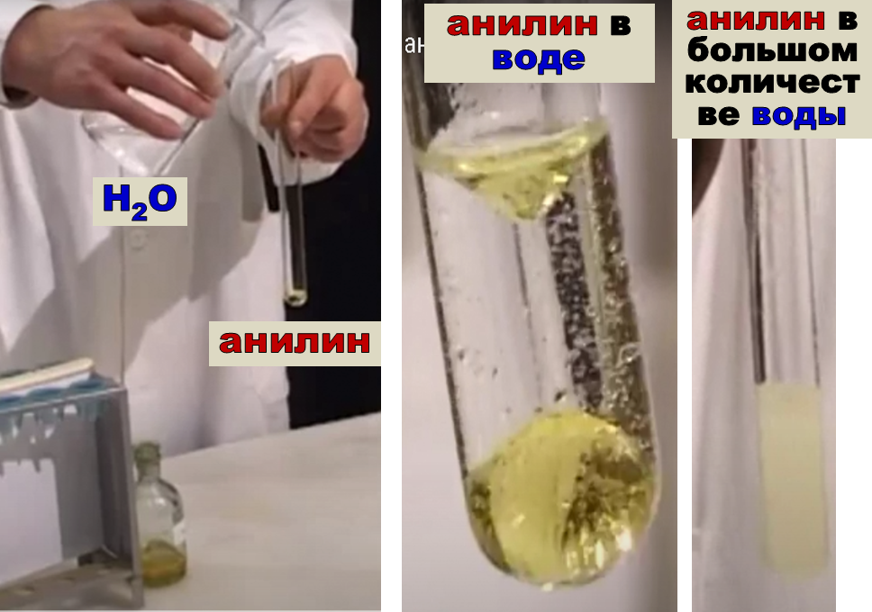
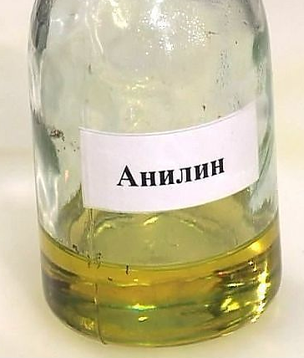
Эмульсия анилина в воде (после тщательно перемешивания)

Slide 31

Амины способны к образованию водородных связей с водой:
Поэтому низшие амины хорошо растворимы в воде. С увеличением числа и размеров углеводородных радикалов растворимость аминов в воде уменьшается, т.к. увеличиваются пространственные препятствия образованию водородных связей. Ароматические амины в воде практически не растворяются.

Slide 32
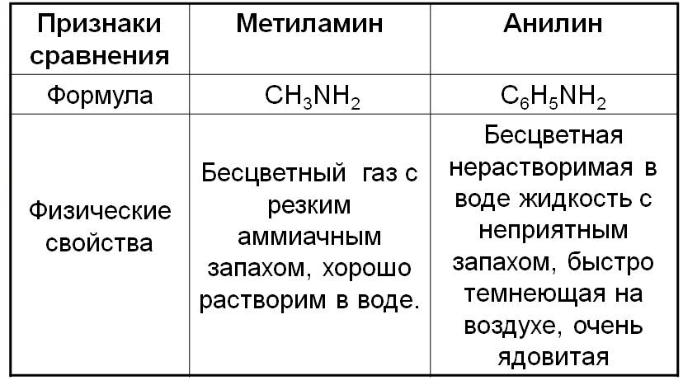
Повторим:

Slide 33
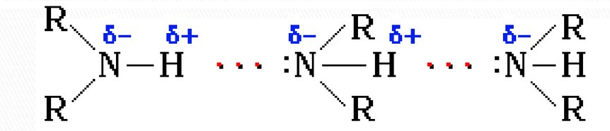

Связь N–H является полярной, поэтому первичные и вторичные амины образуют межмолекулярные водородные связи (несколько более слабые, чем Н-связи с участием группы О–Н).
Ассоциация аминов
Это объясняет относительно высокую температуру кипения аминов по сравнению с неполярными соединениями со сходной молекулярной массой. Например:

Slide 34
Третичные амины не образуют ассоциирующих водородных связей (отсутствует группа N–H). Поэтому их температуры кипения ниже, чем у изомерных первичных и вторичных аминов (триэтиламин кипит при 89 °С, а н-гексиламин – при 133 °С).
При обычной температуре только низшие алифатические амины CH₃NH₂, (CH₃)₂NH и (CH₃)₃N – газы (с запахом аммиака), средние гомологи – жидкости (с резким рыбным запахом), высшие – твердые вещества без запаха. Ароматические амины – бесцветные высококипящие жидкости или твердые вещества.

Slide 35
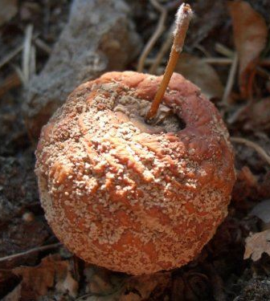
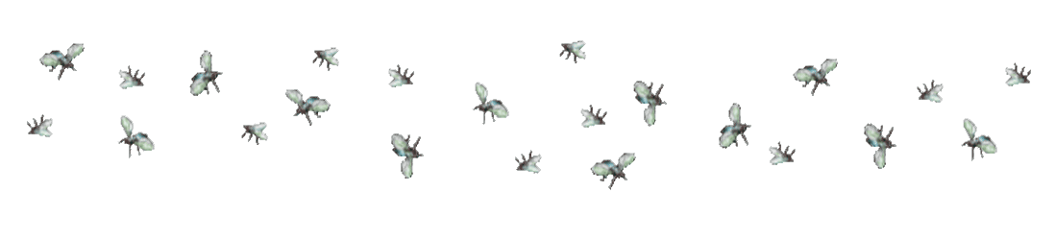
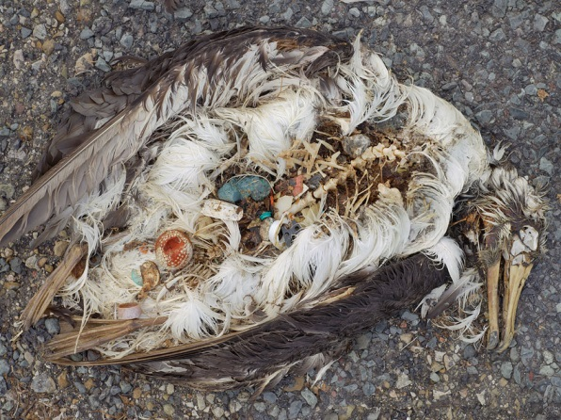
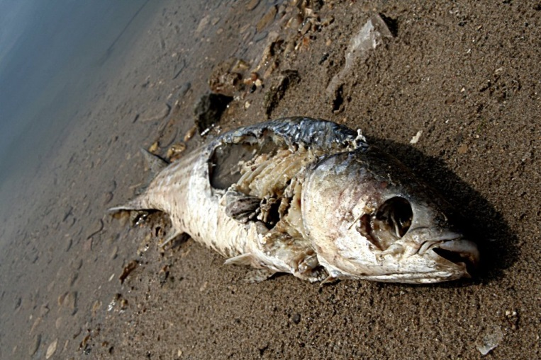
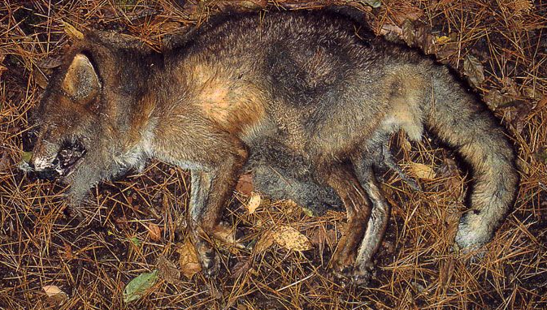
Нахождение аминов в природе
Амины широко распространены в природе, так как образуются при гниении живых организмов. Например, с триметиламином вы встречались неоднократно. Запах селедочного рассола обусловлен именно этим веществом. Обиходное словосочетание «трупный яд», встречающиеся в художественной литературе, связано с аминами.

Slide 36
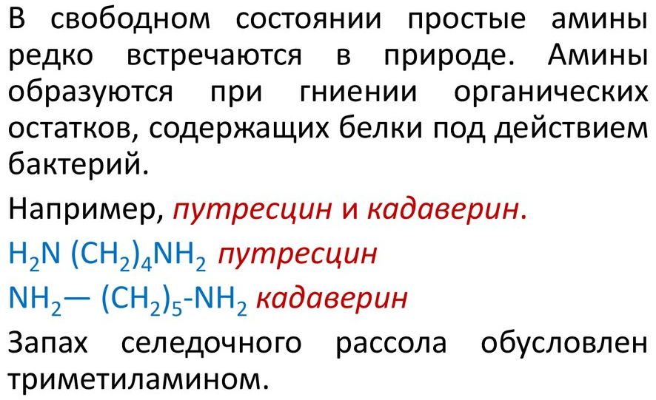
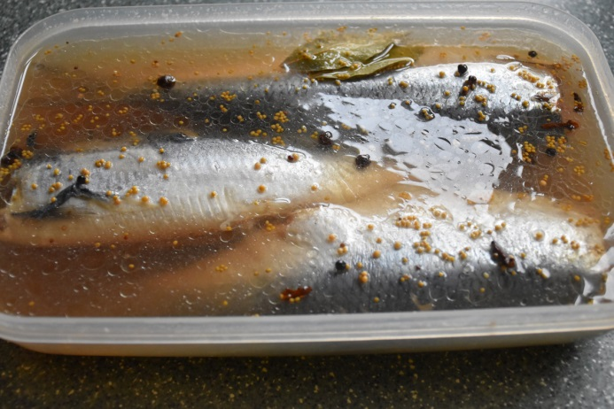

Slide 37


Химические свойства аминов
Взаимодействуя с кислотами амины образуют соли.
Метиламин
Фениламин
Диметиламин
Хлорид диметиламмония

Slide 38



Или точнее:
фениламин
анилин

Slide 39



Фильтровальную бумагу смочили триэтиламином, а затем капнули соляную кислоту. Пары HCl взаимодействуют с триэтиламином с образованием твердой соли –хлорид триэтиламмония:
N(C₂H₅)₃ + HCl → [(C₂H₅)₃ –NH]Cl
триэтиламин соляная хлорид
кислота триэтиламмония
Фильтровальная бумага
HCl

Slide 40
Взаимодействие с кислотами протекает по донорно-акцепторному механизму:
CH₃-NH₂ + H₂SO₄ → [CH₃-NH₃]HSO₄
метиламин гидросульфат
метиламмония
2CH₃-NH₂ + H₂SO₄ → [CH₃-NH₃]₂SO₄
метиламин сульфат
метиламмония
Соли неустойчивы, разлагаются щелочами:
[CH₃-NH₃]₂SO₄ + 2NaOH → 2CH₃-NH₂↑ + Na₂SO₄+H₂O
сульфат гидроксид метиламин сульфат
метиламмония натрия натрия

Slide 41
Реакция с азотистой кислотой (HNO₂) является качественной для идентификации первичных, вторичных и третичных аминов. Алифатические третичные амины дают смесь соли амина и N-нитрозоаммонийной соли, а ароматические третичные амины нитрозируются в пара-положение.
R–NH₂ + HNO₂ → R–OH + N₂ + H₂O
Первичные ароматические амины при комнатной температуре реагируют аналогично, образуя фенолы и выделяя азот. При низкой температуре (около 0 ^{о}С) реакция идет иначе.

Slide 42



Основные свойства аминов
метиламин
фениламин
триметиламин

Slide 43




Водные растворы аминов имеют щелочную реакцию (амины реагируют с водой по донорно-акцепторному механизму):
аммиак
фиолетовый
Синий раствор
метиламин
R-NH₂ + H₂O → [R-NH₃]⁺ + OH⁻
ион алкиламмония

Slide 44



Триэтиламин имеет щелочную среду – это доказывает изменение окраски индикатора.

Slide 45

Анилин (фениламин) с водой не реагирует и не изменяет окраску индикатора!!!

Slide 46



Качественной реакцией на анилин является реакция с бромной водой:
+
бромоводород
фениламин
анилин
2,4,6-триброманилин

Slide 47


Качественной реакцией на анилин является реакция с раствором хлорной извести:
С₆H₅NH₂ + СаOCl₂ → фиолетовый раствор
фениламин хлорная
анилин известь

Slide 48

Реакция горения. Из-за запаха низшие амины долгое время принимали за аммиак, пока в 1849 году французский химик Шарль Вюрц не выяснил, что в отличие от аммиака, они горят на воздухе с образованием углекислого газа:
4СH₃NH₂ + 9O₂ → 4CO₂ + 10H₂O + 2N₂
метиламин углекислый
газ
Вюрц
Шарль Адольф

Slide 49



метиламин
Натронная известь и хлорид метиламмония

Slide 50



Триэтиламин горит слегка светящим пламенем.
Фильтровальная бумага, смоченная триэтиламином

Slide 51

Ароматические амины легко окисляются даже кислородом воздуха.
4С₆H₅NH₂ + 31O₂ → 24CO₂ + 14H₂O + 2N₂
фениламин
Являясь в чистом виде бесцветными веществами, на воздухе они темнеют. Неполное окисление ароматических аминов используется в производстве красителей. Эти реакции обычно очень сложны.
Горение анилина в кислороде

Slide 52
Применение
Амины используют при получении лекарственных веществ, красителей и исходных продуктов для органического синтеза. Гексаметилендиамин при поликонденсации с адипиновой кислотой дает полиамидные волокна.
Анилин находит широкое применение в качестве полупродукта в производстве красителей, взрывчатых веществ и лекарственных средств (сульфаниламидные препараты).

Slide 53


Slide 54


Slide 55




Аминокислоты
Аминокислоты – гетерофункциональные соединения, которые обязательно содержат две функциональные группы: аминогруппу – NH₂ и карбоксильную группу –COOH, связанные с углеводородным радикалом.

Slide 56

Номенклатура
Названия аминокислот образуются из названий соответствующих кислот прибавлением приставки амино- и указанием места расположения аминогруппы по отношению к карбоксильной группе.

Slide 57


Часто используется также другой способ построения названий аминокислот, согласно которому к тривиальному названию карбоновой кислоты добавляется приставка амино- с указанием положения аминогруппы буквой греческого алфавита (α, β, γ, δ, ε).

Slide 58


α – альфа, β – бета, γ – гамма, δ – дельта,
ε – эпслон, ζ – дзета, η – эта, υ – тета, ι – иота,
χ – капа, λ – лямбда (ламбда), μ – мю (ми)…
Назовите соединения:

Slide 59

Повторим:

Slide 60





Важнейшие α- аминокислоты
Аминокислота | Сокращенное (трехбуквенное) название | Аминокислота
Алифатические
Глицин | -Gly-
Аланин | -Ala-
Валин | -Val-
Лейцин | -Leu-
Изолейцин | -Ile-

Slide 61




Содержащие OH– группу
Серин | -Ser-
Треонин | -Thr-
Содержащие COOH– группу
Аспарагин-овая кислота | -Asp-
Глутаминовая кислота | -Glu-

Slide 62



Содержащие NH₂CO– группу
Аспарагин | -Asn-
Глутамин | -Gln-
Содержащие NH₂– группу
Лизин | -Lys-

Slide 63




Аргинин | -Arg-
Серусодержащие
Цистеин | -Cys-
Метионин | -Met-

Slide 64



Ароматические
Фенил-аланин | -Phe-
Тирозин | -Tyr-
Гетероциклические
Триптофан | -Trp-

Slide 65



Гистидин | -His-
Иминокислота
Пролин | -Pro-

Slide 66

Классификация аминокислот

Slide 67


Slide 68


Slide 69


Открытие аминокислот
Впервые аминокислоту обнаружили в начале XIX века французские химики Луи-Николя Воклен и Пьер Жан Робике, которые выделили из спаржи соединение, впоследствии названное аспарагином и внесли свой вклад в историю развития биохимии. В российских учебниках можно встретить и другую версию: первая аминокислота – глицин – была выделена из кислотного гидролизата желатина А. Браконно в 1820 г.
аспарагин

Slide 70

Содержание аминокислот в 100 г спаржи:
аланин 0.115 гр
аргинин 0.091 гр
аспарагиновая к-та 0.508 гр
валин 0.115 гр
гистидин 0.049 гр
глицин 0.093 гр
глутаминовая к-та 0.233 гр
изолейцин 0.075 гр
лейцин 0.128 гр
лизин 0.104 гр
метионин 0.031 гр
пролин 0.071 гр
серин 0.106 гр
тирозин 0.052 гр
треонин 0.084 гр
триптофан 0.027 гр
фенилаланин 0.075 гр
цистин 0.031 гр

Slide 71



глицин
аспаргин
лейцин

Slide 72
В период 1900 – 1910 гг. немецкому химику Эмилю Фишеру (1852 – 1919) удалось получить убедительные данные, свидетельствующие о том, что аминокислоты в белках соединены в длинные цепи, называемые полипептидными цепями. Так, две молекулы глицина могут соединяться и образовывать двойную молекулу глицилглицина, при образовании молекулы выделяется вода. Возникшая связь называется пептидной связью.

Slide 73


Изомерия
1. Углеродного скелета:
2. Положения функциональных групп:

Slide 74


или
Изомерия углеродного скелета:
Положения NH₂– группы (α, β, γ, δ, ε):

Slide 75

3. Оптическая. Все α-аминокислоты, кроме глицина (H₂N–CH₂–COOH), содержат асимметри-ческий атом углерода (α-атом) и могут существовать в виде оптических изомеров (зеркальных антиподов). Оптическая изомерия природных α-аминокислот играет важную роль в процессах биосинтеза белка.

Slide 76

Нахождение в природе
Все природные аминокислоты (кроме глицина) оптически активны и принадлежат к L-ряду. При микробиологическом способе аминокислоты образуются в процессе жизнедеятельности бактерий. Гидролитический метод основан на гидролизе белковых природных продуктов, например рогов, копыт, крови (отходов преимущественно мясной промышленности), из которых выделяются аминокислоты. Оба способа приводят к получению смеси оптически активных α-аминокислот L-ряда. Синтетические методы дают рацемическую смесь D- и L-аминокислот.

Slide 77

Главным поставщиком белков служат мясо, рыба, яйца, творог, орехи, грибы

Slide 78
Физические свойства аминокислот
По физическим свойствам аминокислоты резко отличаются от соответствующих кислот и оснований. Все они кристаллические вещества, лучше растворяются в воде, чем в органических растворителях, имеют достаточно высокие температуры плавления; многие из них имеют сладкий вкус. Эти свойства отчётливо указывают на солеобразный характер этих соединений. Особенности физических и химических свойств аминокислот обусловлены их строением –присутствием одновременно двух противоположных по свойствам функциональных групп: кислотной и основной.

Slide 79


Аминоуксусная кислота – кристаллическое вещество. Аминокислоты хорошо растворимы в воде.

Slide 80

Повторим: аминокислоты….

Slide 81

Способы получения
1. Гидролизом белков можно получить около 25 аминокислот, но полученную смесь трудно разделить. Обычно одна или две кислоты получаются в значительно больших количествах, чем остальные, и эти кислоты удается выделить довольно легко – с помощью ионообменных смол.

Slide 82


Slide 83


2. Из галогензамещенных кислот. Один из наиболее распространенных методов синтеза α-аминокислот заключается в аммонолизе α-галогензамещенной кислоты, которую обычно получают по реакции Геля-Фольгарда-Зелинского:

Slide 84

3. Из карбонильных соединений (синтез Штреккера). Синтез α-аминокислот по Штреккеру состоит в реакции карбонильного соединения со смесью хлорида аммония и цианистого натрия (это усовершенствование метода предложено Н.Д. Зелинским и Г.Л. Стадниковым).
хлорид цианистый цианистый хлорид
аммония натрий аммоний натрия
цианистый аммиак циановодород
аммоний

Slide 85

Синтез Штреккера.
этаналь
(уксусный или
ацетальдегид)
ционгидринэтановой
(ционгидринуксусной) кислоты
аминонитрилэтановой
(аминонитрилуксусной) кислоты
2-аминопропановая
(α-аминопропионовая)
кислота

Slide 86

В 1953 году американские ученые Гарольд Юри и Стэнли Миллер в ряде экспериментов смоделировали условия, происходящие на первобытной Земле, синтезировали многие биологические вещества (аминокислоты, аденин, простые сахара.

Slide 87


Химические свойства аминокислот
I. Общие свойства
1. Внутримолекулярная нейтрализация → образуется биполярный цвиттер-ион:
Водные растворы электропроводны. Эти свойства объясняются тем, что молекулы аминокислот существуют в виде внутренних солей, которые образуются за счет переноса протона от карбоксила к аминогруппе:

Slide 88


Slide 89

Водные растворы аминокислот имеют нейтральную, кислую или щелочную среду в зависимости от количества функциональных групп.
Водные растворы аминоуксусной кислоты имеют нейтральную среду.

Slide 90




Slide 91


2. При поликонденсации образуются полипептиды (белки). При взаимодействии двух α-аминокислот образуется дипептид:

Slide 93

3. Разложение → Амин + Углекислый газ:
NH₂-CH₂-COOH → NH₂-CH₃ + CO₂↑
аминоуксусная метиламин
кислота аминометан

Slide 94

II. Свойства карбоксильной группы (кислотность)
Практическая работа № 10 (ХИМИЯ)
С основаниями → образуются соли:
NH₂-CH₂-COOH + NaOH → NH₂-CH₂-COONa + H₂O
аминоуксусная гидроксид натриевая соль
кислота натрия 2-аминоуксусной
кислоты

Slide 95
2. Со спиртами → образуются сложные эфиры – летучие вещества (реакция этерификации):
NH₂-CH₂-COOH + CH₃OH ^{HCl(газ)}
аминоуксусная метанол
кислота
→ NH₂-CH₂-COOCH₃ + H₂O
метиловый эфир
2- аминоуксусной кислоты
3. С аммиаком → образуются амиды:
NH₂-CH(R)-COOH + H-NH₂ → NH₂-CH(R)-CONH₂ + H₂O

Slide 96

4. Практическое значение имеет внутримолекулярное взаимодействие функциональных групп ε-аминокапроновой кислоты, в результате которого образуется ε-капролактам (полупродукт для получения капрона):

Slide 97
III. Свойства аминогруппы (основность)
Практическая работа № 10 (ХИМИЯ)
1. С сильными кислотами → соли:
HOOC-CH₂-NH₂ + HCl → [HOOC-CH₂-NH₃]Cl
аминоуксусная или HOOC-CH₂-NH₂·HCl
кислота хлороводородная соль
глицин глицина

Slide 98
2. С азотистой кислотой (подобно первичным аминам):
NH₂-CH(R)-COOH + HNO₂ →
→ HO-CH(R)-COOH + N₂↑+ H₂O
Измерение объёма выделившегося азота позволяет определить количество аминокислоты (метод Ван-Слайка).

Slide 99

IV. Качественная реакция
1. Все аминокислоты окисляются нингидрином с образованием продуктов сине-фиолетового цвета!

Slide 100







2. С ионами тяжелых металлов α-аминокислоты образуют внутрикомплексные соли. Комплексы меди (II), имеющие глубокую синюю окраску, используются для обнаружения α аминокислот.
+
+
CuO

Slide 101

Применение
1) аминокислоты широко распространены в природе;
2) молекулы аминокислот – это те кирпичики, из которых построены все растительные и животные белки; аминокислоты, необходимые для построения белков организма, человек и животные получают в составе белков пищи;

Slide 102







3) аминокислоты прописываются при сильном истощении, после тяжелых операций;
4) их используют для питания больных;
5) аминокислоты необходимы в качестве лечебного средства при некоторых болезнях (например, глутаминовая кислота используется при нервных заболеваниях, гистидин – при язве желудка);

Slide 103

6) некоторые аминокислоты применяются в сельском хозяйстве для подкормки животных, что положительно влияет на их рост;

Slide 104




7) имеют техническое значение: аминокапроновая и аминоэнантовая кислоты образуют синтетические волокна – капрон и энант.
Капрон

Slide 105

Повторим:

Slide 106




Белки
«Жизнь есть способ существования белковых тел...»
Ф. Энгельс

Slide 107


Белки́ (протеи́ны, полипепти́ды) –высокомолекулярные органические вещества, состоящие из альфа-аминокислот, соединённых в цепочку пептидной связью. В живых организмах аминокислотный состав белков определяется генетическим кодом, при синтезе в большинстве случаев используется 20 стандартных аминокислот. Множество их комбинаций создают молекулы белков с большим разнообразием свойств.

Slide 108

Классификация белков

Slide 109

Классификация белков по выполняемым функциям
(белки – биополимеры)

Slide 110


Slide 111

Строение белков
Согласно общепринятой теории молекула белка состоит из остатков α-аминокислот, связанных между собой пептидными связями:

Slide 112

Все белки, независимо от того, к какой группе они относятся и какие функции выполняют, построены из относительно небольшого набора (обычно 20) аминокислот. Эти структурные компоненты или, как их иногда называют, «строительные блоки» расположены в различной, но всегда строго определенной для данного вида белка последовательности.

Slide 113


Slide 114

Гем – природное внутрикомплексное соединение железа (II) и протопорфирина; является составной частью некоторых сложных белков.

Slide 115


Slide 116



Под первичной структурой белка понимают вид, число и последовательность аминокислотных остатков в полипептидной цепи.

Slide 117



Полипептидные цепи имеют спиралевидную или зигзагообразную конфигурацию, которая поддерживается с помощью водородных связей, она называется вторичной структурой белковой молекулы.

Slide 118


Полипептидная спиралевидная цепочка может быть по-разному расположена в пространстве. Это пространственное расположение, или как иногда говорят «упаковка», получило название третичной структуры.
Модель молекулы лизоцима

Slide 119



В отдельных случаях молекулы состоят из нескольких полипептидных цепочек, связанных между собой водородными, ионными и некоторыми другими не ковалентными видами связей. В определенных условиях они способны диссоциировать на более мелкие «субмолекулы», которые могут опять соединяться в первоначальную молекулу. Такое объединение нескольких частиц с третичной структурой получило название четвертичной структуры.

Slide 120






Как отмечалось выше, функции белков разнообразны. С белками связаны все жизненные процессы. Благодаря белкам организм приобрёл возможность двигаться, усваивать пищу, расти, размножаться, реагировать на внешние воздействия.

Slide 121








Главными поставщиками белков для нашего организма служат мясо, рыба, яйца, творог

Slide 122





Практическая работа № 10
«Растворение белков в воде. Обнаружение белков в молоке и мясном бульоне. Денатурация раствора белка куриного яйца спиртом, растворами солей тяжелых металлов и при нагревании»

Slide 123
Цель – познакомиться со свойствами белков.
Приборы и реактивы: химическая посуда, яичный белок, молоко, мясной бульон, вода, C₂Н₅OН, CuSO₄, AgNO₃, NaCl, H₂SO₄, НNO₃, НCl, NaOH.
+

Slide 124





По агрегатному состоянию различают твёрдые, жидкие или полужидкие (студне-образные) белки.
По растворимости в воде белки подразделяют на глобулярные и фибриллярные.
Глобулярные белки, например белок куриного яйца (альбумин), растворимы в воде либо образуют в ней коллоидные растворы. Они имеют сложную трёхмерную структуру.

Slide 125








Фибриллярные белки нерастворимы в воде. Они имеют линейное строение, т. е. их молекулы образуют длинные волокна. К ним относится, например, кератин, из которого состоят волосы, ногти, перья, роговые ткани.

Slide 126


Опыт 1. Растворение белков в воде. Глобулярные белки, например белок куриного яйца (альбумин), растворимы в воде либо образуют в ней коллоидные растворы.
Яичный белок + вода → образуется коллоидный раствор
Наблюдаемый эффект: образовался коллоидный раствор.

Slide 127



Денатурация белков
Денатурация – разрушение вторичной и третич­ной структур белка с сохранением первичной структуры.
Схема процесса денатурации белка

Slide 128





Она происходит под действием физических или химических фак­торов (нагревание до 60–100 °С, радиация, действие солей тяжё­лых металлов, кислот, щелочей и т. д.). Денатурация протекает, например, при варке мяса и яиц.
При сильном нагревании белки разлагаются с выделением летучих продуктов, обладающих запахом жжёных перьев. На этом свойстве основано обнаружение белков, установление бел­кового происхождения волокон (шерсть, натуральный шёлк).

Slide 129


Опыт 2. Осаждение белков спиртом.
Органические растворители вызывают осаждение белков вследствие разрушения гидратной оболочки макромолекул.
Яичный белок + этанол → выпадает осадок в виде мелких частиц и хлопьев
Наблюдаемый эффект: выпадает белый осадок.
Признак реакции: выпадает осадок.
Условие протекания – добавление растворителя
Тип реакции – денатурация; необратимая.
+

Slide 130

Опыт 3. Осаждение белков солями тяжелых металлов.
Белки осаждаются солями меди, свинца, ртути, цинка, серебра и других тяжелых металлов. Свойство белков связывать ионы тяжелых металлов используется в медицине при оказании первой помощи пострадавшим от отравления солями меди, свинца, ртути.
Яичный белок + AgNO₃ → выпадает белый осадок в виде мелких частиц и хлопьев
Наблюдаемый эффект: выпадает белый осадок.
Признак реакции: выпадает осадок.
Условие протекания – добавление растворителя
Тип реакции – денатурация; необратимая.

Slide 131

Яичный белок + CuSO₄ → выпадает голубой осадок в виде мелких частиц и хлопьев
Наблюдаемый эффект: выпадает голубой осадок.
Признак реакции: выпадает осадок.
Условие протекания – добавление растворителя
Тип реакции – денатурация; необратимая.
+

Slide 132



Опыт 4. Де- и ренатурация белков.
Реакции осаждения белков бывают обратимыми и необратимыми. При обратимом осаждении макромолекулы белка в основном не подвергаются глубокой денатурации, а осадки могут быть снова растворены в первоначальном растворителе.
Яичный белок + NaCl → выпадает белый осадок, который исчезает при добавлении воды
+ NaCl
+ H₂O
NaCl Белок H₂O

Slide 133
Обратимое осаждение вызывается действием нейтральных солей аммония, щелочных и щелочно-земельных металлов (высаливание), спирта, ацетона, эфира и некоторых других органических растворителей.
+ NaCl
+ H₂O
NaCl Белок H₂O

Slide 134




Опыт 5. Взаимодействие белка с азотной кислотой.
Реакция находит применение для быстрого определения белка в биологических жидкостях, например, моче.
При взаимодействии серной, соляной и азотной кислот с растворами белков на границе белка и кислоты появляется белое кольцо. После осторожного встряхивания осадки растворяются в серной и соляной кислотах, но не растворяются в азотной кислоте (необратимая денатурация).
Яичный белок + НNО₃ → выпадает белый осадок, который становится желтым после нагревания (Ксантопротеиновая реакция)
Ксантопротеиновая реакция

Slide 135






Опыт 6. Цветные реакции белков.
Биуретовая реакция. При взаимодействии с солями меди (CuSO₄) в щелочной среде все белки дают фиолетовое окрашивание. Эта реакция является качественной на пептидные связи и подтверждает наличие их в белках и полипептидах. Для различных полипептидов окраска, возникающая при взаимодействии с солями меди, неодинакова: дипептиды дают синюю окраску, трипептиды – фиолетовую, а более сложные полипептиды – красную.

Slide 136

Опыт 7. Обнаружение белков в мясном бульоне.
Поместите в пробирку кусочек мяса и залейте его водой. Нагрейте пробирку до температуры кипения воды и 2–3 мин кипятите содержимое (тем самым получите бульон). Отфильтруйте бульон через марлю с помощью воронки в другую пробирку. Определите наличие белка в бульоне с помощью биуретовой и ксантопротеиновой реакций.
Бульон + (CuSO₄+ NaОН) → фиолетовое окрашивание раствора
CuSO₄+ NaОН
Бульон

Slide 137




Это интересно …
В науке известен следующий факт: влюблённый студент-химик решил оригинальным способом воспользоваться информацией о том, что в нашем организме есть железо. Он решил из железа, которое содержится в его крови сделать кольцо для дамы сердца. Небольшими порциями он выпускал кровь, химическим путём выделял железо. Но такой романтический способ добычи металла закончился трагически: он умер от малокровия. Ведь он не знал, что в нашей крови железа содержится примерно от 3 до 4 грамм.
Железо входит в состав белка-гемоглобина, который участвует в переносе кислорода.

Slide 138



Slide 139




Любая хозяйка знает, если нужно сварить вкусный бульон для 1 блюда, мясо кладётся в холодную воду, а когда вкусное мясо для 2 блюда – в горячее. Есть ли в этом химический смысл?
Если мясо положить в холодную воду, растворимые белки переходят в воду и там денатурируются. Бульон получается вкусным. Если мясо положить в горячую воду, белки денатурируются сразу в мясе, поэтому мясо получается вкусным.

Slide 140
Повторим изученный материал
Задание: решите цепочки превращений, назовите все соединения и укажите условия протекания реакций:
CH₄→CH≡CH→этаналь→CH₃−CООН→CH₃−CООK
CH₄→CH₃Cl→CH₃−CH₃→CH₃−CH₂Cl→CH₃−CH₂ОН
CH₃−CH₂ОН → CH₂=CH₂→BrCH₂−CH₂Br→ CH≡CH
Cu→CuO→CuSO₄→ Cu(OH)₂→Глицерат меди (II)
этаналь→CH₃−CH₂ОН→CH₂=CH₂→CH₃−CH₂Br
CH₂=CH₂→CH₃−CH₂Cl→CH₃−CH₂ОН → этаналь
CH₂=CH₂→BrCH₂−CH₂Br→CH≡CH→бензол
CH₃−CH₃ → CH₃−CH₂Cl → CH₂=CH₂→CH₃−CH₂Cl→ → CH₃−CH₂ОН

Slide 141

Использованные источники
Ерохин Ю. М., Ковалева И. Б. Химия для профессий и специальностей технического и естественно-научного профилей: учебник для студ. учреждений сред. проф. образования. – М.: Издательский центр «Академия», 2015. – 448 с.
Габриелян О. С., Остроумов И. Г. Химия для профессий и специальностей технического профиля: учебник для студ. учреждений сред. проф. образования. – М., 2017.
Габриелян О.С., Остроумов И. Г., Остроумова Е. Е. и др. Химия для профессий и специальностей естественно-научного профиля: учебник для студ. учреждений сред. проф. образования. – М., 2017.
Габриелян О. С., Остроумов И. Г. Химия для профессий и специальностей социально-экономического и гуманитарного профилей: учебник для студ. учреждений сред. проф. образования. – М., 2016.

Slide 142
Использованные источники
Новошннский И. И., Новошинская Н. С. Органическая химия: учебник для 11 класса углубленный уровень/И. И. Новошинский, Н. С. Новошинская. – М.: ООО «Русское слово – учебник», 2014. – 368 с.: ил. – (ФГОС. Инновационная школа). ISBN 978-5-91218-804-6.
https://ru.wikipedia.org/Азотсодержащие соединения
ttps://yandex.ru/images/Азотсодержащие соединения
https://ru.wikipedia.org/Амины
ttps://yandex.ru/images/Амины
https://ru.wikipedia.org/Аминокислоты
ttps://yandex.ru/imagesАминокислоты
https://ru.wikipedia.org/Белки
ttps://yandex.ru/images/Белки

Slide 143
Использованные источники
http://умник-разумник.рф/%D0%BE%D1%80%D0%B3%D0%B0%D0%BD%D0%B8%D1%87%D0%B5%D1%81%D0%BA%D0%B0%D1%8F-%D1%85%D0%B8%D0%BC%D0%B8%D1%8F.-%D0%BA%D0%BE%D0%BC%D0%BF%D0%BB%D0%B5%D0%BA%D1%82-%D1%82%D0%B0%D0%B1%D0%BB%D0%B8%D1%86/
himiknoginsk.ucoz.ru
http://yandex.ru/clck/jsredir?from=yandex.ru%3Bimages%2Fsearch%3Bimages%3B%3B&text=&etext=862.DY2-7nmqVj-XCwKVZIL3NwTF13XYMlhXgHHl-n3fImQr0uWzc9Vd98FNdYF_v62n.c329b19673e508cda7ab89d85b076ab2abce5871&uuid=&state=tid_Wvm4RM28ca_MiO4Ne9osTPtpHS9wicjEF5X7fRziVPIHCd9FyQ&data=UlNrNmk5WktYejR0eWJFYk1Ldmtxai1aMFF1T0FVWi1US2hHYTlqcTViVzhDbERkM05uQTBEazd6SmRmbC1JNDZkdFFVdVNvNzMydmk1cGpVQlFiNGVNRzlFb3gxcXJMQVRVRzZldmFUM2ZkTHVXbnNSVEhoaG9ZWUFPVzlxN3FrQzNveUJwcTRuUQ&b64e=2&sign=96fffcf048cf4bbb3f861ac22b84aab6&keyno=0&l10n=ru

Slide 144
Использованные источники
Органическая химия полный мультимедий-ный курс органической химии + все опыты органики – МО Сергиев Посад: ООО «Руссобит-Паблишинг», 2004, www.russobit-m.ru
https://ru.wikipedia.org/wiki/%D0%90%D0%BB%D1%8C%D0%B4%D0%B5%D0%B3%D0%B8%D0%B4%D1%8B
http://www.silvery.com.ua/silver_mirror_reaction.html
https://ru.wikipedia.org/wiki/%D0%91%D0%B5%D0%BB%D0%BA%D0%B8
http://5klass.net/khimija-10-klass/Aminokisloty-i-belki-khimija/032-Obnaruzhenie-belka-v-mjasnom-bulone.html
https://festival.1september.ru/articles/651841/

Slide 145
Использованные источники
http://intranet.tdmu.edu.ua/data/kafedra/internal/zag_him/classes_stud/ru/med/lik/ptn
http://www.cnit.ssau.ru/organics/chem5/n42.htm
http://table.cefaq.ru/?11011
http://www.refbank.ru/chem/4/chem4.html
https://xreferat.com/108/1023-1-aminokisloty.html
https://sites.google.com/site/himulacom/zvonok-na-urok/10-klass---tretij-god-obucenia/urok-no54-aminokisloty-ih-stroenie-izomeria-i-svojstva

Slide 146


